Slide 1
Parametry grafických karet
  Maximální možné rozlišení v pixelech
  Rozhraní
  Počet barev na jeden pixel při daném rozlišení
  Obnovovací frekvence při maximálním rozlišení
    doporučeno 72 Hz a výše => jinak ničení očí
    některé monitory nepodporují vysoké frekvence => zničení
    platí pro CRT monitory, u LCD se používá 60 Hz

Slide 2
Zobrazení barev
  Skládáním základních barev RGB
  V paměti GK jsou informace o barvě všech pixelů
    počet bitů na pixel (2, 4, 8, 16, 24, 32)
  Co je divného na této posloupnosti?
  24-bitové zobrazení
    pro každou základní barvu ( RGB ) 8 bitů
      256 odstínů RED, 256 odstínů GREEN a 256 odstínů BLUE
  Co je True Color?
    dříve 24-bitové barvy dnes 32-bitové barvy

Slide 3
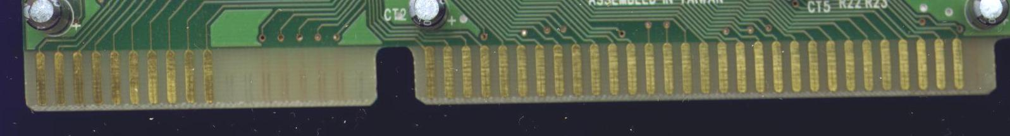
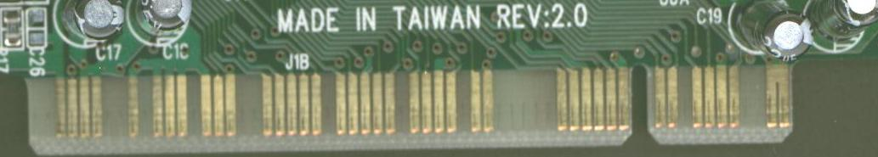

Rozhraní grafických karet
ISA
PCI
AGP
PCI-E

Slide 4

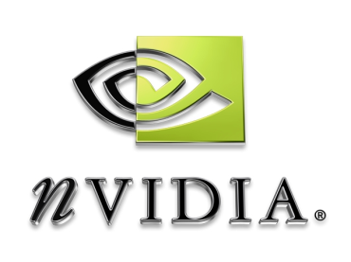





Výrobci grafických karet
Firmy ATi (AMD) a nVidia dominují ve 3D kartách
Cca 50% grafických karet je od Intelu
  integrované karty v kancelářských PC a noteboocích
Další výrobci
  SIS, S3, Via, Matrox(soustředí se na profi řešení), XGI…

Slide 5
Typy grafických karet
Integrovaná řešení
  čip integrován přímo na základní desce
  často součást levnějších(kancelářských) sestav
  zpravidla nižší výkon, ale také nižší cena
  užívané také v noteboocích
  často negativní dopad na celkový výkon systému
Interní karty
  umísťují se do rozšiřujícího slotu na základní desce
  zpravidla vyšší výkon než integrovaná řešení
  určené pro hráče a náročnější uživatele
  větší spotřeba
  potřeba lepšího chlazení

Slide 6
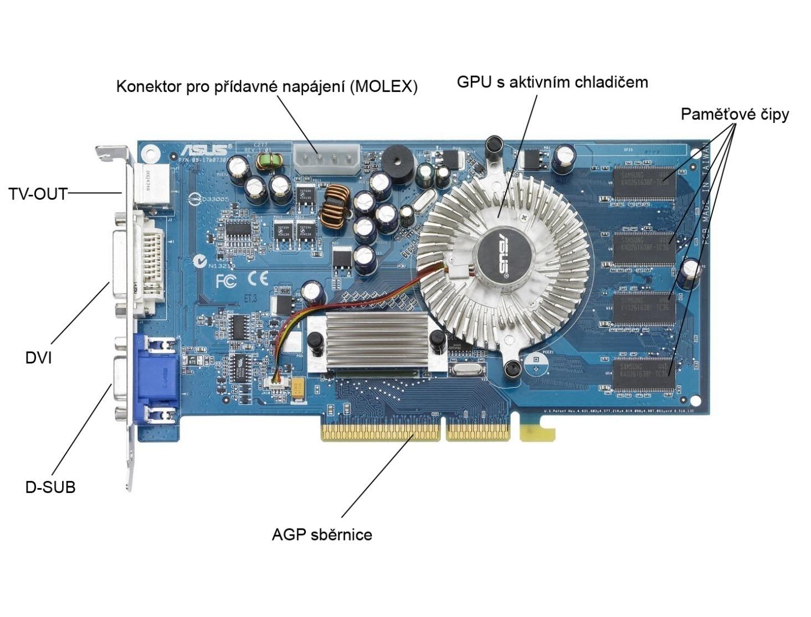
Součásti grafických karet
GPU (Graphics Processing Unit)
DAC
Paměti
Sběrnice

Slide 7
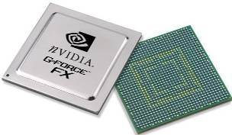
GPU (Graphics Processing Unit)
Grafický procesor
Přijímá data od CPU a stará se o výpočet obrazu
Pro celkový výkon stejně důležitý jako hlavní procesor
  pro grafické aplikace a hry důležitější
Parametry
  takt čipu (Mhz/GHz)
  kapacita paměti
  počet vertex a pixel shaderů
  rozhraní (výstupy)

Slide 8
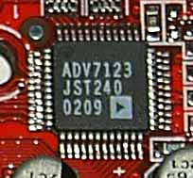
DAC
Digital to Analog Convertor
Zajišťuje převod digitálních dat na data analogová
U současných grafických karet je integrován v GPU
U karet pouze s DVI není potřeba
  i přenos do monitoru je digitální

Slide 9
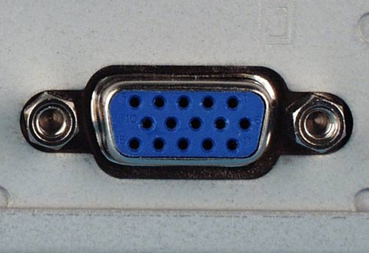
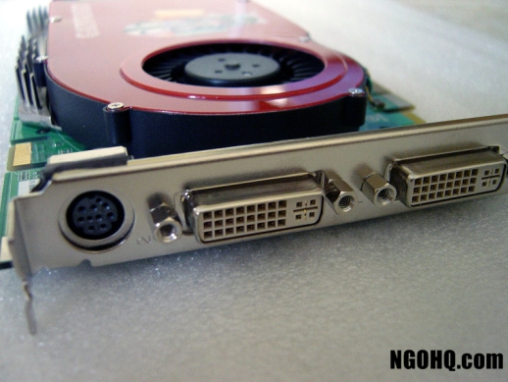
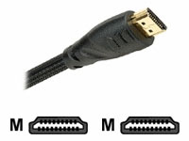
Výstupy
Dnešní grafické karty obsahují řadu výstupů
  D-Sub
  DVI
  HDMI
  TV OUT (S-Video nebo Cinch)
Konektory DVI a S-Video
HDMI
D-Sub

